Slide 1
一、CSS盒子模型
---网页布局
特别案例
盒子布局练习
利用滑动门技术 制作背景水平变化标题

Slide 2
3.1 盒子与模型的概念
CSS假定每个HTML元素都会生成一个或多个矩形框，我们称之为盒子。
所有的元素都被看成是一个盒子，占据着一定的页面空间。盒子中心有一个内容区，内容周围有内边距、边框和外边距，换句话说，我们通过调整内容区的宽高度、边框和距离等参数，来调节盒子在页面的位置。
一个页面可以由很多盒子组成，盒子之间会互相影响，我们利用盒子的概念来布局页面。
学习盒子模型有两个方面：
  一个孤立的盒子内部结构。
  多个盒子之间的相互关系。

Slide 3
CSS盒状模型：
CSS盒子：
top
Margin：外边距
Border：边框
Padding：内边距
left
内容
right
height
Width
bottom

Slide 4
注意：一个盒子的实际宽度或高度
=内容+内边距+边框+外边距
即：width+padding+border+margin

Slide 5
3.5 盒子之间的关系
  要说明盒子之间的关系，先要弄清网页中所有元素的关系。
<body>
<div>
<h3 >这是一段h3标题</h3>
<p ><span> 这是一段p标记正文 </span> ，内容更长一些，目的是演示自动折行的效果。</p>
</div>
<ul>
<li >无序列表的第1个项目内容</li>
<li >无序列表的第2个项目内容，内容更长一些，目的是演示自动折行的效果。</li>
</ul>
</body>

Slide 6
我们用树来描述其中各元素之间的嵌套关系：
body
div
ul
h3
p
li
li
span

Slide 7
分别为各个元素创建盒子：
给body设置边框，背景颜色;
给div设置边框，背景颜色;
给ul设置边框，背景颜色;留意其默认外边距。
观察以上盒子的嵌套关系；
给h3设置边框，背景颜色;留意其默认外边距。
给p设置边框，背景颜色;留意其默认外边距。
给li设置边框，背景颜色;留意其默认外边距。
给span设置边框，背景颜色。

Slide 8
通过这个过程可知：
body本身就是一个最大的盒子，包含所有的子元素，并把他们放到浏览器窗口的适当位置。
外层的对象套住内层的对象。
同级别的对象从上到下依次排列在其父盒中。
这种网页中对象的排列规则称为文档流。
大多数元素都有默认外边距。
<body>
<div>
<h3>
<p>
<span>
<ul>
<li>
<li>

Slide 9
3.6 盒子在文档流中的位置关系
先详细了解margin在不同情况下是如何调整盒子之间的位置关系的。
行内元素之间的水平margin：
块元素之间的竖直margin
嵌套盒子之间的margin
Margin设置为负值

Slide 10
1、行内元素之间的水平margin
两个紧邻的行内元素之间的距离：第1个元素的margin-right加上第2个元素的margin-left。
span1
span2
Margin-right
Margin-left
1、准备html代码：
<body>
<span class="left">行内元素1</span>
<span class="right">行内元素2</span>
</body>

Slide 11
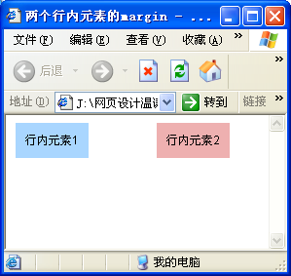
2、创建如下css样式：
span{
background-color:#a2d2ff;
text-align:center;
font-family:Arial, Helvetica, sans-serif;
font-size:12px;
padding:10px;
}
span.left { margin-right:30px; }
span.right { margin-left:40px; }

Slide 12
2、块元素之间的竖直margin
两个块元素之间的竖直距离不是margin-bottom与margin-top的和，而是两者中的较大者。
1、准备html代码：
<body>
<div class="box1" >块元素1</div>
<div class="box2" >块元素2</div>
</body>

Slide 13
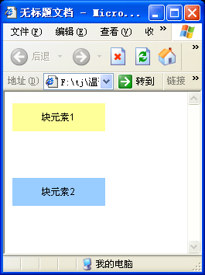
2、创建如下css样式：
div{
width:100px;
text-align:center;
padding:10px;
}
.box1 {margin-bottom:60px;}
.box2 {margin-top:40px;}

Slide 14
3、嵌套盒子之间的margin
当一个<div>块包含在另一个<div>块中时，便形成了父子关系。
子级块盒子如果没有设定width和height，其水平宽度会自动延伸，直到父级块盒子的限制位置。
父级盒子与其子级盒子之间的距离是：父盒子的padding加上子级盒的margin。

Slide 15
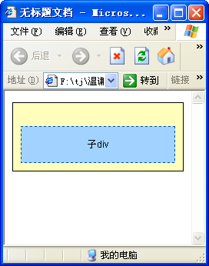
1、准备html代码：
<body>
<div class="father">
<div class="son">子div</div>
</div>
</body>
2、创建如下css样式：
div.Father { padding:10px;
border:1px solid #000000;
height:40px;
}
div.son{ margin-top:30px;
margin-bottom:0px;
padding:15px;
border:1px dashed #004993;
}

Slide 16
二、盒子的浮动

Slide 17
第14章 盒子的浮动
  准备代码
  设置第1个浮动的div
  设置第2个浮动的div
  设置第3个浮动的div
  改变浮动的方向
  再次改变浮动的方向
  全部向左浮动
  使用clear属性清除浮动的影响
  扩展盒子的高度

Slide 18
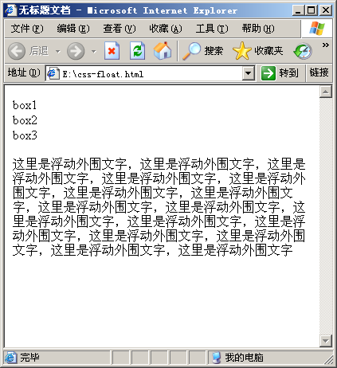
14.1 盒子的浮动
准备html代码：
<body>
<div id="father">
<div class="son1">box1</div>
<div class="son2">box2</div>
<div class="son3">box3</div>
<p>这里是浮动外围文字，这里是浮动外围文字，这里是浮动外围文字，这里是浮动外围文字，这里是浮动外围文字，这里是浮动外围文字，。。。。。</p>
</div>
</body>

Slide 19
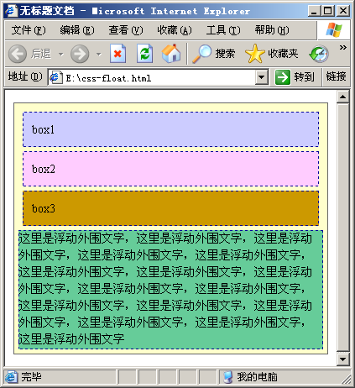
2、为各标记创建盒子：就是添加边框，此例暂时不设置宽高度。
<style>
body {
  font-size:14px; line-height:20px
}
#father {
  border:solid #666666 1px;
  background-color:#FFFFCC;
  padding:5px
}
#father div {
  border:dotted #000099 1px;
  margin-bottom:5px;
  padding:10px
}
#father p {
  border:dotted #000099 1px;
  background-color:#CCCCFF;
  margin:0px
  }
.son1 {background-color: #CCCCFF;}
.son2 { background-color:#FFCCFF;}
.son3 {background-color: #CC9900;}
</style>

Slide 20
利用float属性设置盒子浮动
Float的属性值有：
  Left：元素向左浮动
  Right：元素向右浮动
  Inherit：继承父级元素的浮动属性
  None：取消浮动

Slide 21
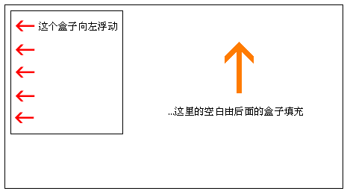
浮动的原理：
盒子可以是多个元素的组合，比如图片、表格、甚至是文字。

Slide 22
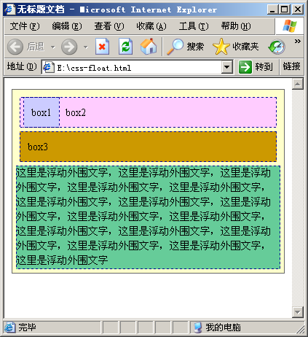
设置第1个浮动div
.son1 { float:left }
结论：
浮动的盒子不再伸展，其宽度为容纳内容的最小宽度。
浮动的盒子已经脱离标准流，它右边的空白由后面的内容来填补。

Slide 23
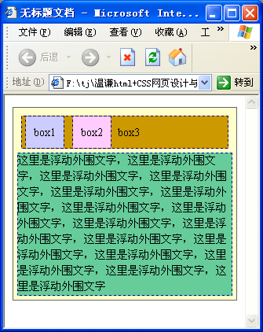
设置第2个浮动的div并设置两个盒子之间的距离
.son2 { float:left }
注意：
Box1和box2之间的空白是二者的margin构成的。

Slide 24
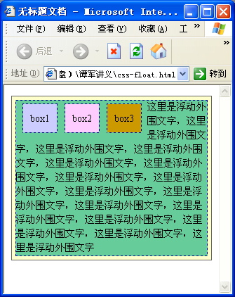
设置第3个浮动的div
.son3 { float:left }

Slide 25
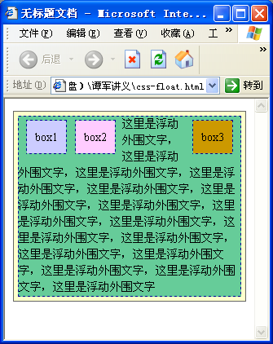
改变浮动的方向
.son3 { float:right }

Slide 26
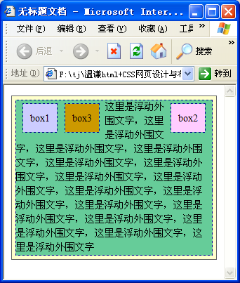
交换盒子的位置
.son2 { float:right }
.son3 { float:left }
结论：
实现在html不做任何改动情况下，调换盒子的布局位置。

Slide 27
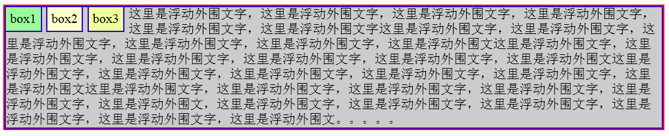
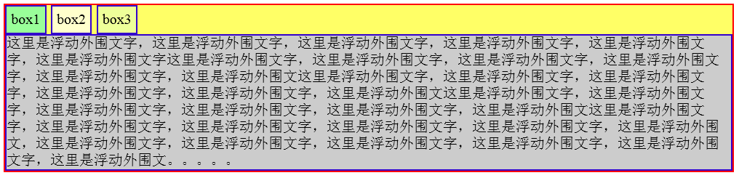
如何取消后续内容向上填补（重要）
在后续内容中设置clear属性清除浮动
清除浮动前
设置p的属性：P{…clear:both…}
P的内容不再受浮动盒子的影响，维持其原来位置。

Slide 28
制作四个盒子从左到右排列在father中
设置father宽度为800px；高度自动适应。
设置son1，son2，son3的宽度为150px，高度150px；盒子之间距离10px；保持向左浮动。
设置p的宽度为250px，高度自动适应。向左浮动。观察网页在不同浏览器下的效果。

Slide 29
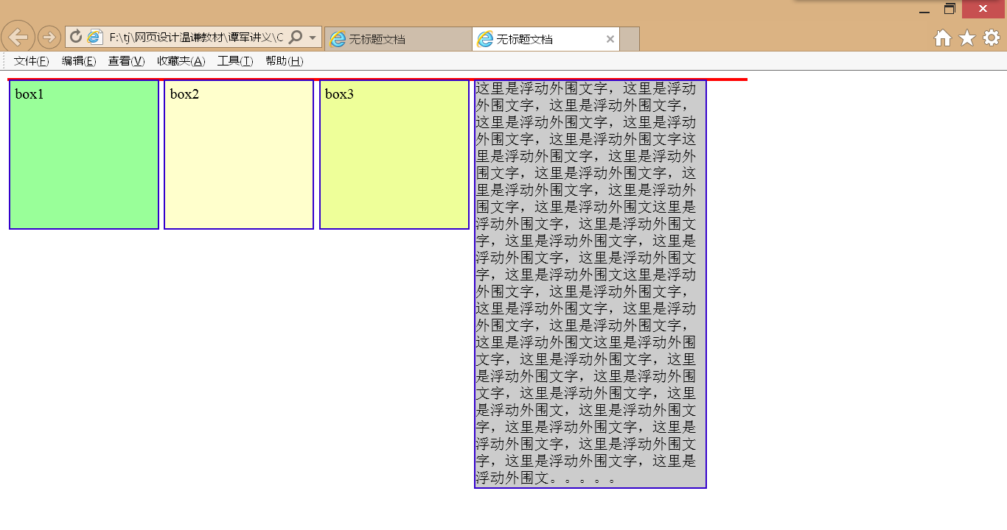
此时看到father的高度消失了，原因在于其里面的盒子都浮动了，而盒子浮动后是会脱离文档流的，其高度会根据文档流内容进行自动适应的。
如果设置father一个高度值，其背景就能显示。

Slide 30
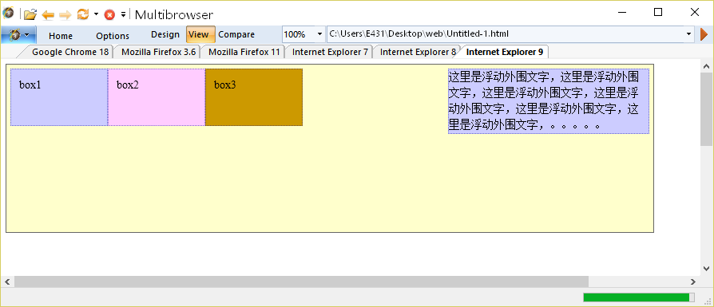
所以一个对象盒子的范围是由宽、高度决定
盒子的范围由它里面的标准流内容决定，当标准流都浮动后，如果盒子没有设置高度，将不会适应高度，此时需设置其宽度与高度。
  #father { height:200px; }

Slide 31
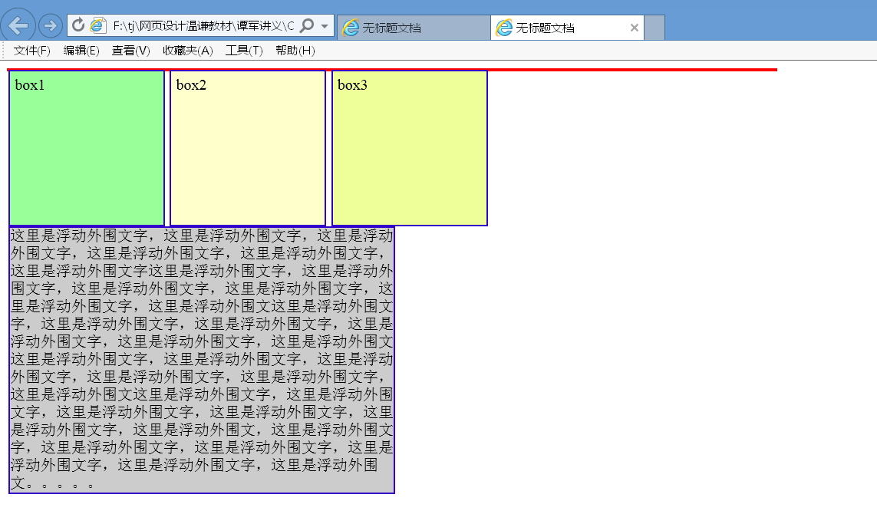
接下来设置p的宽度为400px
注意：
P被挤压到下一行，所以当子盒的总宽度超过其父级宽度时，会产生挤压。

Slide 32
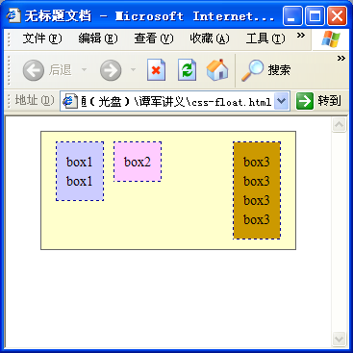
如何使盒子在父盒里居中
当我们设计网页时，应该先创建一个father大盒子，设置一定的宽度（一般为900px不超过屏幕宽度），使其在浏览窗里居中，而网页的内容分别放在不同的子盒布局在father中 。
Father的居中方法是：
#father {
margin-left:auto;
margin-right:auto；
}
father
auto
auto

Slide 33
盒子布局练习
<body>
<div id="father">
<div class="son1">son1 </div>
<div class="son2">son2
<div class="son21">son2-1</div> <div class="son22">son2-2</div>
</div>
<div class="son3">son3
<div class="son31">son3-1</div>
<div class="son32">son3-2</div>
<div class="son33">son3-3</div>
</div>
<div class="son4">son4 </div>
</div>
</body>
div
#father
div
.son1
div
.son2
div
.son3
div
.son4
.Son21
.Son22
.Son31
.Son32
.Son33
说明：#father的作用就是一个大容器，可以设置宽度，用于内容在里面布局。

Slide 34
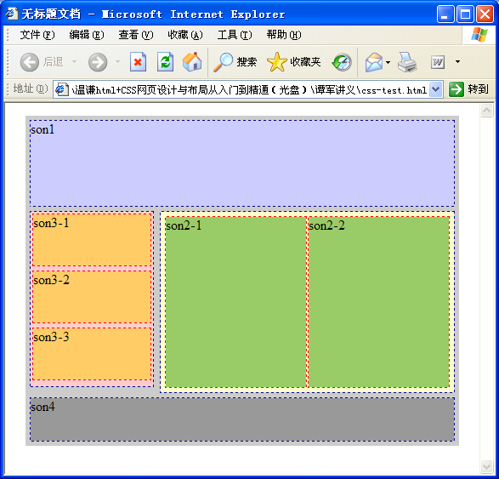
在浏览器中制作如下布局

Slide 35
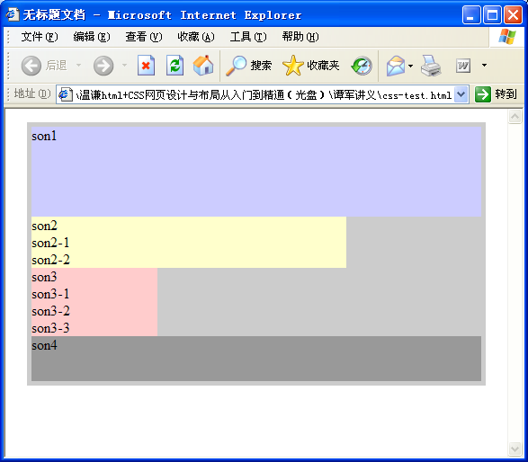
设置#father盒子样式：宽度500px，背景颜色，并设置padding内边距为5px。
设置.son1盒子样式：背景颜色，高度100px。
设置.son2盒子：背景颜色，宽度350px。
设置.son3盒子：背景颜色，宽度140px。
设置.son4盒子：背景颜色，高度50px。

Slide 36
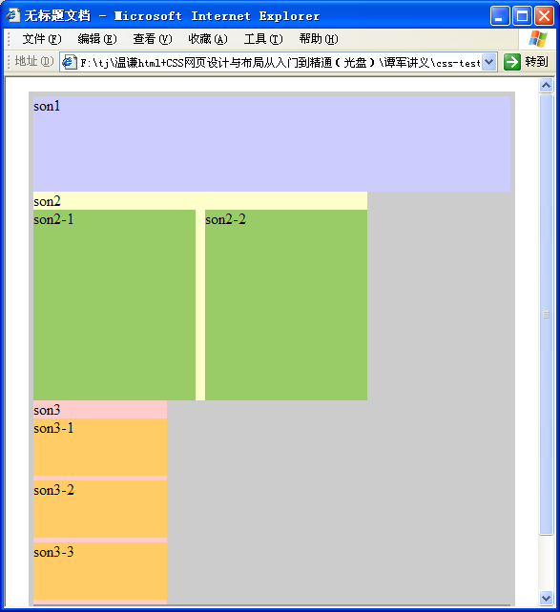
设置.son21，.son22盒子：背景色，宽度170px，高度200px，分别向左和向右浮动。
设置.son31， .son32， .son33盒子：背景色，高度60px，底部外边距5px。

Slide 37
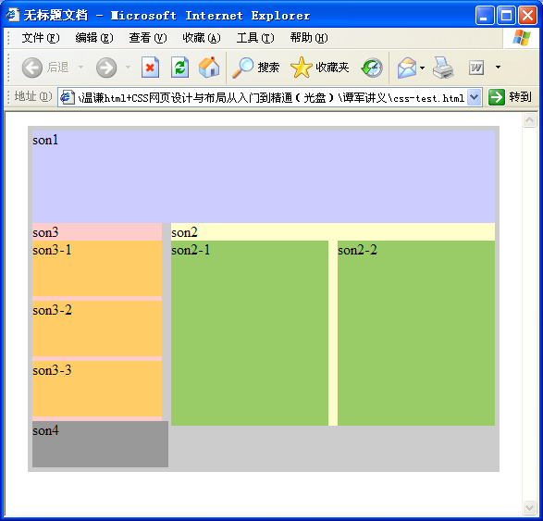
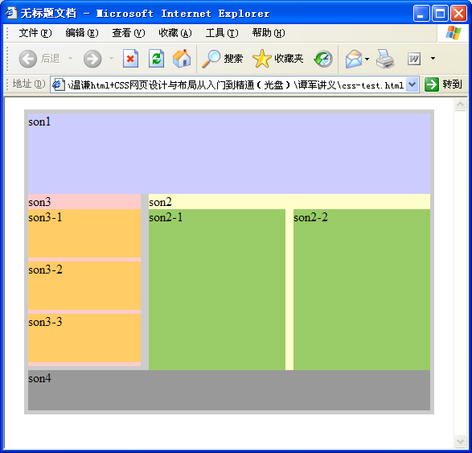
设置.son2向右浮动。
设置.son4清除浮动。

Slide 38
分别调整各盒子之间的距离，添加边框。
  注意：当设置了距离后，整个盒子范围等于外边距+内边距+边框+宽度，有可能被挤到下面，此时要适时调整盒子的宽度。

Slide 39
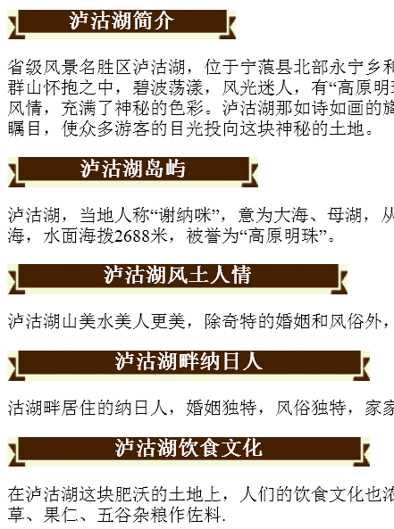
利用滑动门技术
制作背景宽度水平变化标题
在一个网页中，可能需要给标题添加背景图片，由于标题的宽度各不相同，是否意味着我们需要制作不同宽度的背景图片呢？

Slide 40
在这里我们利用滑动门技术，只需要制作一个背景图片，然后给标题文字设置两个重叠的背景图，上面的背景遮蔽下面的，我们通过设置参数使下面的背景露出左侧的花纹，而上面的背景只显示右侧的花纹。然后根据对象不同的宽度，即可产生宽度变化的效果，我们把这种背景横向变化称之为水平滑动。

Slide 41

制作标题的水平滑动
准备一个背景图像

Slide 42
准备文字素材
<body>
<h1>泸沽湖风光</h1>
<h3>泸沽湖简介</h3>
<p>省级风景名胜区泸沽湖，位于宁蒗县北部永宁乡和四川省盐源县左侧的万山丛中，距宁蒗县城73公里，距西昌市258公里。泸沽湖犹如一块明珠镶嵌在群山怀抱之中，碧波荡漾，风光迷人，有“高原明珠”、“滇西北的一片净土”、“东方第一奇景”等美称。这里古朴的民风，秀丽的山光水色与浓郁的传奇风情，充满了神秘的色彩。泸沽湖那如诗如画的旖旎风光，亘古独存的母系氏族遗风民俗，基督教中的“诺亚方舟”，喇嘛教的朝钟暮鼓，是那样的惹人瞩目，使众多游客的目光投向这块神秘的土地。 </p>
<h3>泸沽湖岛屿</h3>
<p>泸沽湖，当地人称“谢纳咪”，意为大海、母湖，从高处鸟瞰，如一只展翅的飞燕也是四川的第一大天然淡水湖，湖水面积50.8平方公里，另有万亩草海，水面海拨2688米，被誉为“高原明珠”。</p>
<h3>泸沽湖风土人情</h3>
<p>泸沽湖山美水美人更美，除奇特的婚姻和风俗外，泸沽湖畔姑娘小伙那一身独特的服饰更是令人瞩目。泸沽湖即是女儿国，又是歌舞的王国.</p>
<h3>泸沽湖畔纳日人</h3>
<p>沽湖畔居住的纳日人，婚姻独特，风俗独特，家家之主，皆为女性，其家庭成员血缘，均为母系血统。</p>
</body>

Slide 43
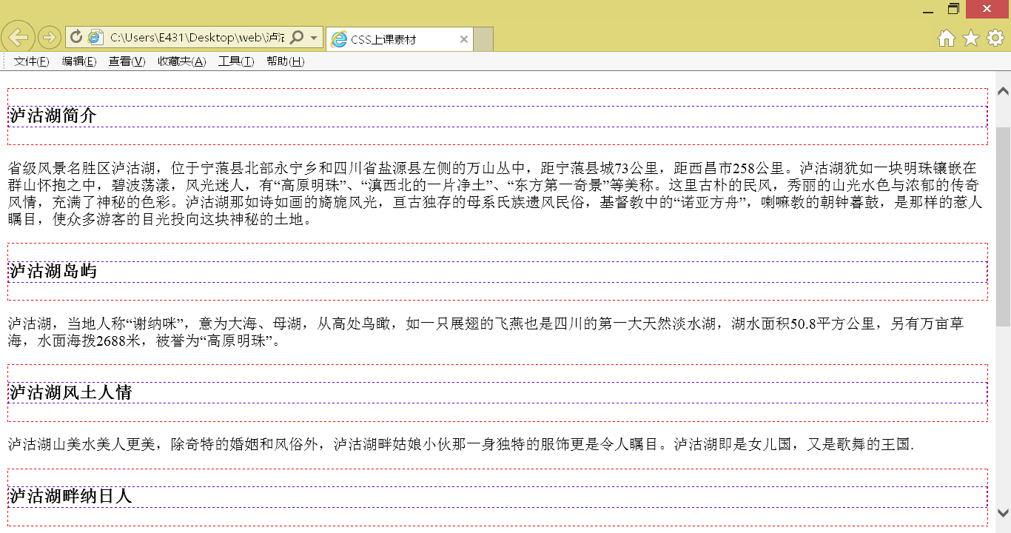
准备一个背景图像.
修改网页html代码，替每个h3标题添加一个DIV标记并定义一个类别选择器为.title。
<div class="title"><h3>泸沽湖岛屿</h3></div>
设置.title和h3，给他们添加不同颜色边框线以便观察，完成后再把它删掉。
设置h3的外边距为0，使得两者边框重合。
  H3{ Margin：0px }

Slide 44
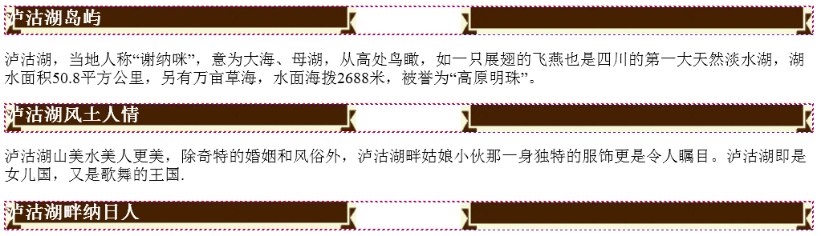
设置.title背景为制作好的图片，不重复，背景图位置居左。
      .title { background-image:url(bg-slide.gif);
      background-repeat:no-repeat;
      background-position:left }
再设置h3背景为相同的图片，不重复，位置居右，高度与图片相一致。
  h3 { Height : 与图片一致 }

Slide 45
此时两个嵌套标记的背景图分别居在左右两端，两端的位置在哪里是根据.title的宽度来决定的，由于.title没有设置宽度，因此其宽度会自动延伸至其父层标记body（即浏览窗）的宽度。
滑动门的原理就是利用两个嵌套的标记，设置相同的背景图片，当宽度缩小时，两个背景互相重叠，h3的背景显示在顶层，遮蔽.title的背景。

Slide 46
设置h3左浮动，盒子浮动后将会自动适应其内容的宽度。
H3 { float:left }
再设置.title左浮动：
.title { float:left }
此时正文从下面向上填补，设置正文清除浮动：
p{ clear:both }

Slide 47
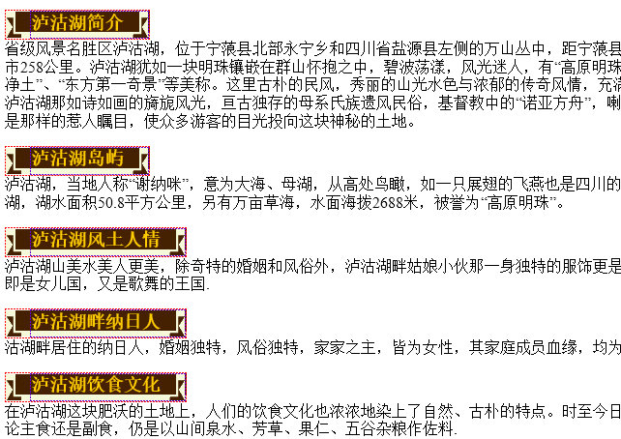
设置.title左内边距为花纹宽度,露出被遮蔽的左侧花纹：
.title { padding-left:25px }
设置h3右内边距为花纹宽度,露出被遮蔽的右侧花纹：
h3 { padding-right : 25px }
最后，去掉全部辅助边框线。

Slide 48
作业
实验2.3 第二部分
实验3.1

